Slide 1
Báo cáo cuối kì Nhập Môn Trí Tuệ Nhân Tạo Tổng quan về Robot Lau Nhà Thông Minh
Giáo viên hướng dẫn: Lê Anh Cường.
Sinh viên thực hiện:
Phạm Dương Thành Long – 51603190
Đinh Minh Lộc – 51603183

Slide 2
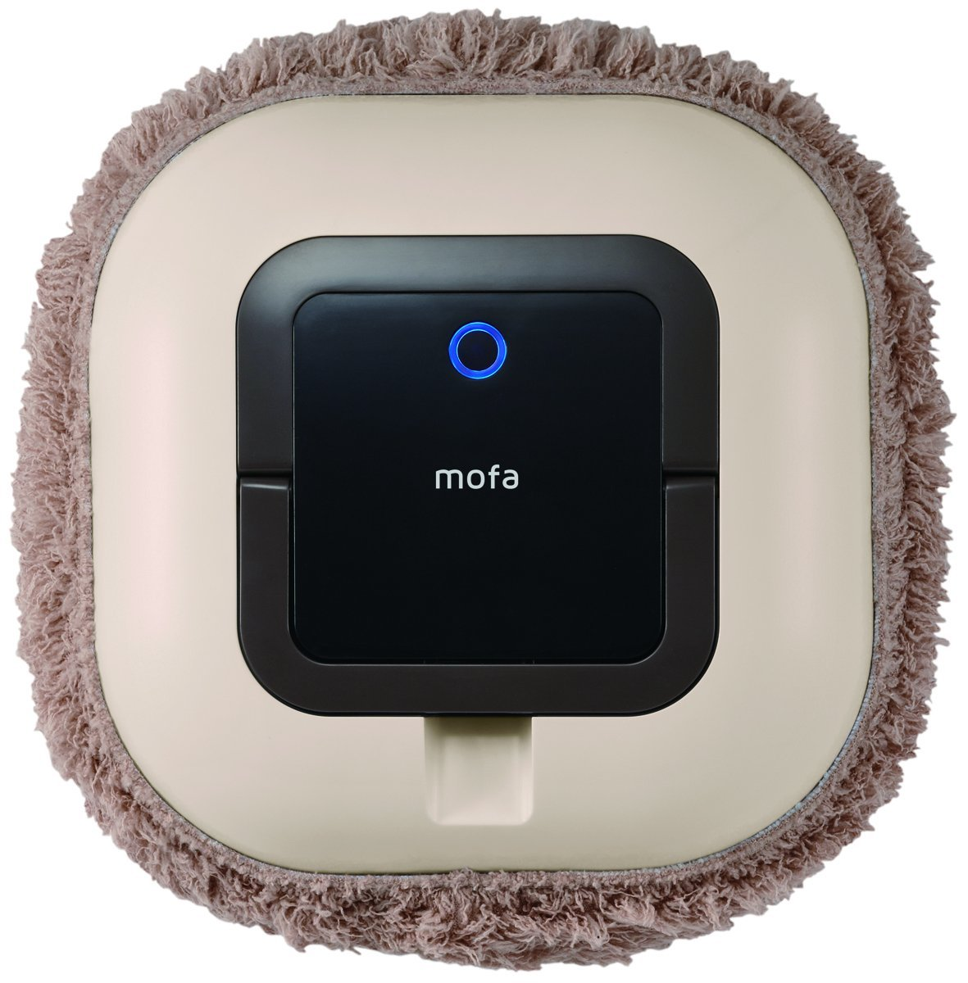
Robot lau nhà thông minh được thiết kế để có thể lau sạch toàn bộ khu vực nhà và tránh được tất cả các vật cản thông thường bằng cảm biến. ngoài ra, robot vẫn có thể được quản lí và giám sát từ xa dựa trên các thiết bị thông minh khác (smart phone).
LỜI MỞ ĐẦU:

Slide 3
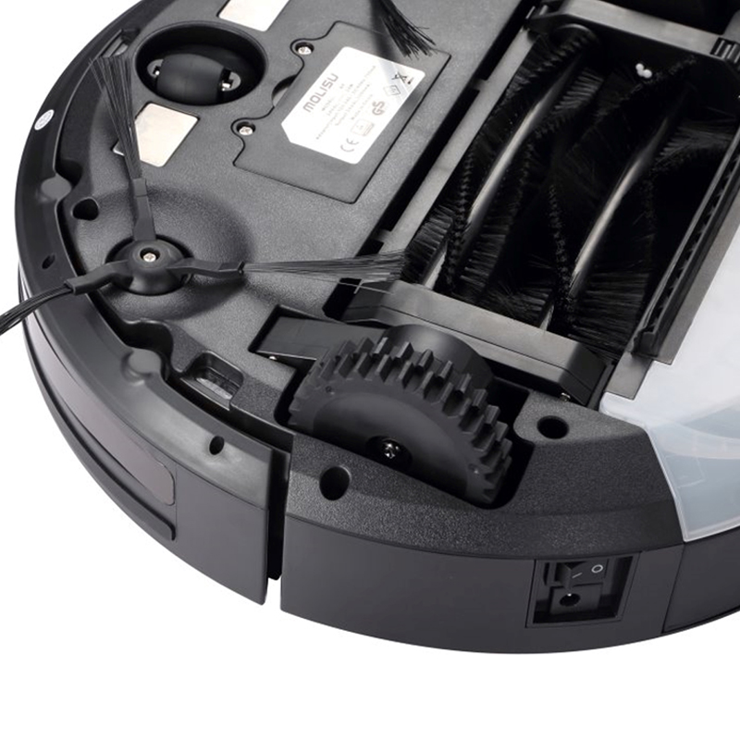
Những vấn đề cần nghiên cứu trong quá trình thực hiện:
Bao gồm 2 nội dung chính:
1. Tổng quan về nguyên lý hoạt động?
Các thuật toán được áp dụng cho quá trình vận hành của robot?
Các Nền tảng và công cụ lập trình được áp dụng cho việc thiết kế robot?

Slide 4
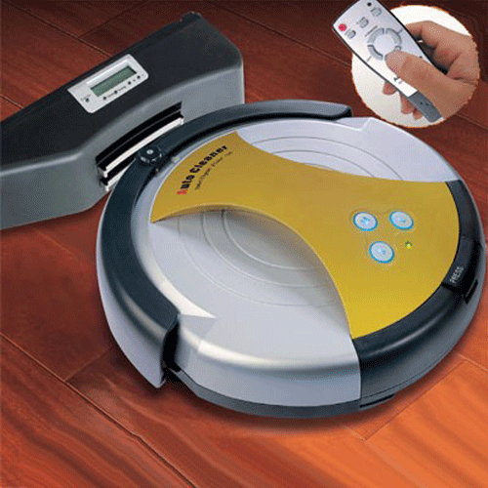
Những vấn đề cần nghiên cứu trong quá trình thực hiện:
Bao gồm 2 nội dung chính:
2. Những vấn đề mà robot cần phải giải quyết?
Làm thế nào để tránh được những vật cản trên đường đi?
Cách điều hướng di chuyển cho robot ở các địa hình khác nhau?
các cơ chế hoạt động của Robot: Thủ công hoặc tự động?

Slide 5
Kế hoạch Thực hiện:
Kế hoạch thực hiện được chia làm 5 giai đoạn:
Tuần 5: Tìm hiểu và tham khảo những tài liệu được gợi ý của giảng viên và một số sách trên thư viện cũng như trên internet. Để tìm ý tưởng và và đưa ra hướng giải quyết.
Tuần 6 : Bắt đầu triển khai ý tưởng sơ thảo về việc định hình robot về mặt lý thuyết.
Tuần 7 - 10: Thực hiện việc lập trình trên nền tảng ngôn ngữ đã được chọn lựa
Tuần 11-13: Tóm tắt lý thuyết hoàn chỉnh.
Tuần 14: Đánh giá và Hoàn thành dự án.

Slide 6


Slide 7

thANKS fỎ

